Slide 1
Учителю о детях с кохлеарным имплантом
Министерство образования и науки Краснояского края
Муниципальное бюджетное дошкольное образовательное учреждение "Детский сад № 194 комбинированного вида"
Базовая площадка по реализации проекта «Современная образовательная и организационно-правовая модель комплексной (ре)абилитации и социализации детей, пользующихся кохлеарным имплантом»

Slide 2
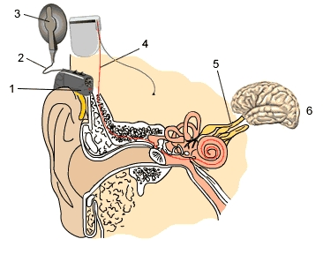
Что учителю важно знать о кохлеарном импланте
и его пользователе
Кохлеарный имплант – что это такое и как он работает

Slide 3
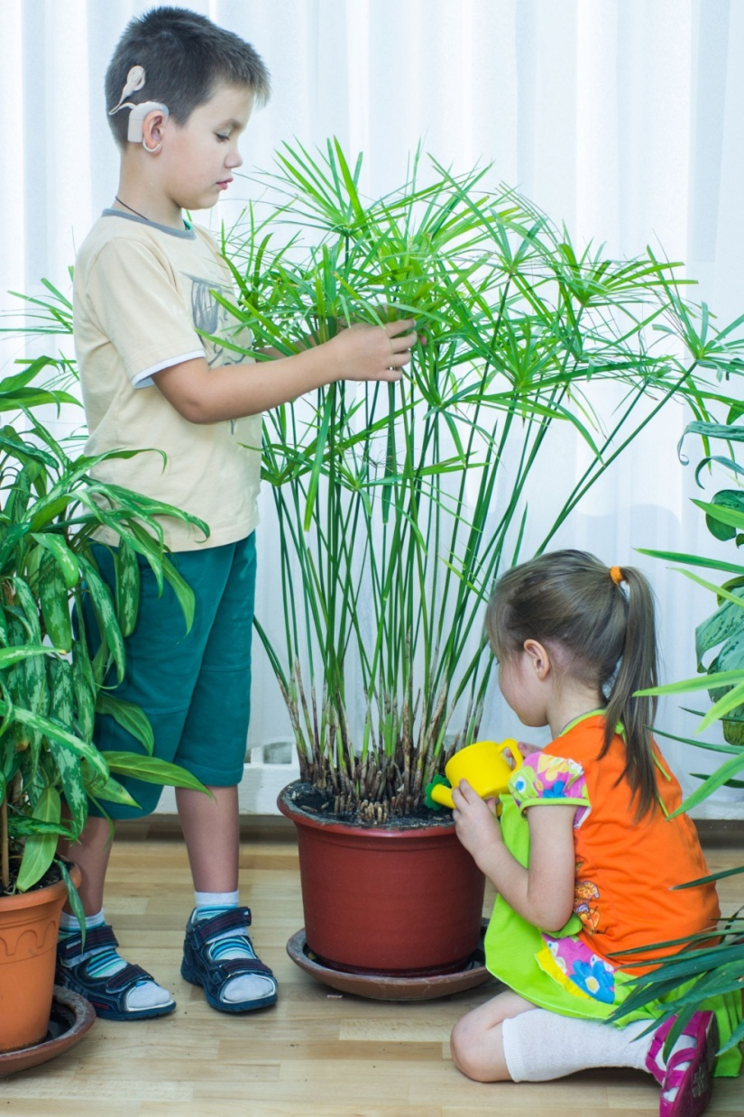
Что учителю важно знать о кохлеарном импланте
и его пользователе
Как слышит ребенок с кохлеарным имплантом,
как понимает речь окружающих и говорит
Условия, затрудняющие и облегчающие ребенку с КИ понимание речи учителя
Влияние акустических условий в классе
Особенности речи учителя

Slide 4
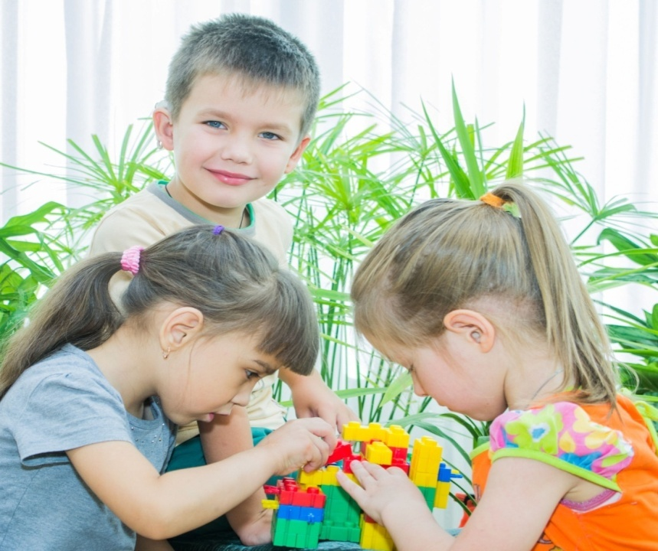
Как учитель может помочь ребенку с о кохлеарным имплантом
Выбор места в классе для ученика с КИ
Создание условий для освоения содержания урока
Принцип опережающего обучения
Проверка рабочего состояния импланта
Меры предосторожности для ребенка с КИ

Slide 5
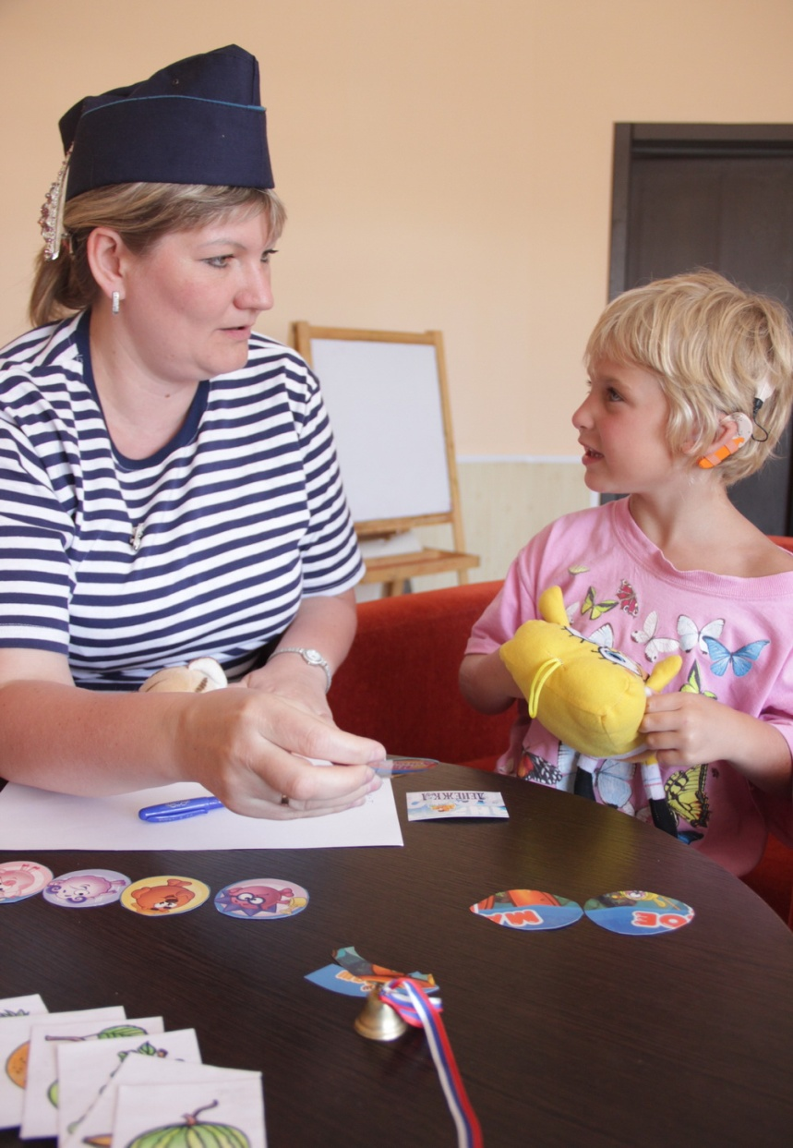
Как и с кем взаимодействовать учителю
С семьей ребенка с КИ!!!
С сурдопедагогом!!!
С иными «внеурочными» организациями
С центром реабилитации после кохлеарной имплантации!!!

Slide 6
Где учитель может узнать о детях с кохлеарным имплантом
Авторский коллектив педагогов ДОУ №194

Slide 7
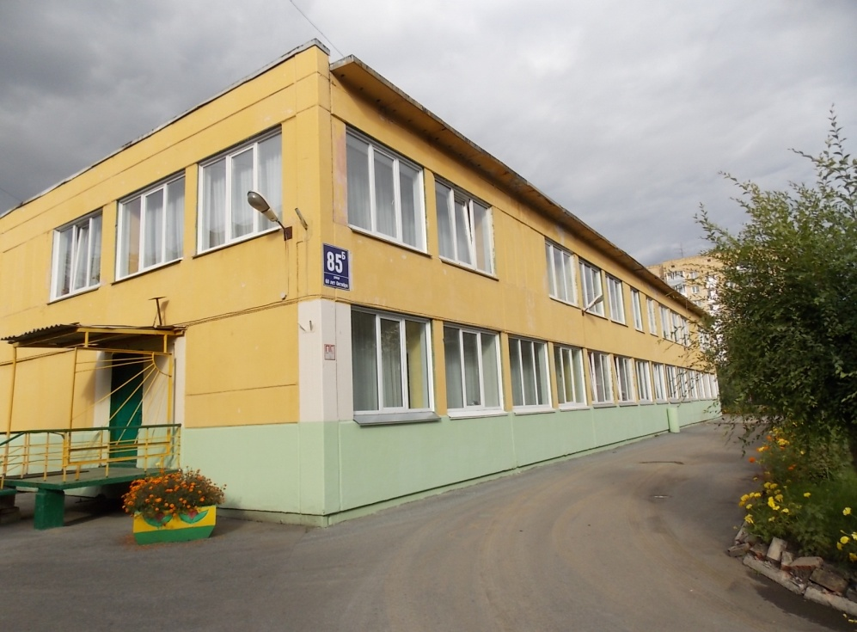
Где учитель может получить помощь
Базовая площадка МБДОУ №194 г. Красноярска (сайт ДОУ, рубрика «вопрос-ответ»,
тел. 2-33-17-47)
КГПУ им. В. П. Астафьева, кафедра коррекционной педагогики
Беляева Ольга Леонидовна
oliyass@mail.ru, www surdoplus.ru
Для вас:
личные консультации
коллективные семинары
вебинары
курсы повышения квалификации
ПРИСЫЛАЙТЕ СВОИ ЗАЯВКИ!

